Slide 1
Учитель-логопед
Проничева З. И.
МДОУ «Детский сад №22» г. Кимры

Slide 2
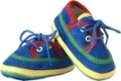
Лексические темы
Ранняя осень Деревья | Домашние животные
Грибы | Дикие животные наших лесов
Овощи | Дикие животные холодных стран
Фрукты | Дикие животные жарких стран
Сад-огород | Рыбы
Поздняя осень Перелётные птицы | Наша армия
Детский сад | Весна
Игрушки | Профессии
Одежды | Инструмент
Обувь | Комнатные растения
Посуда | Космос
Мебель | Моя родина-Россия
Транспорт | Наш город
Зима | Правила дорожного движения
Зимующие птицы | Насекомые
Новогодний праздник | Лето

Slide 4
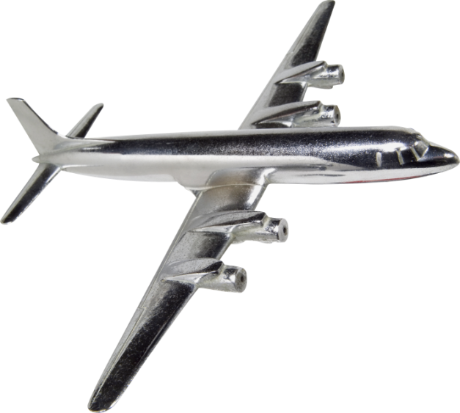
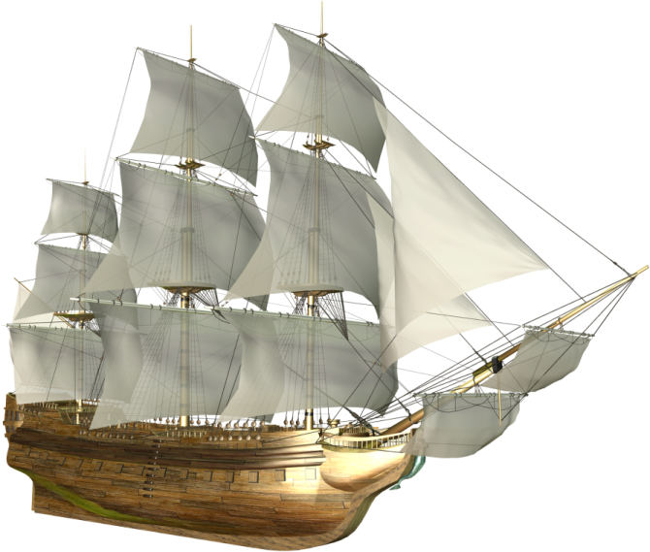
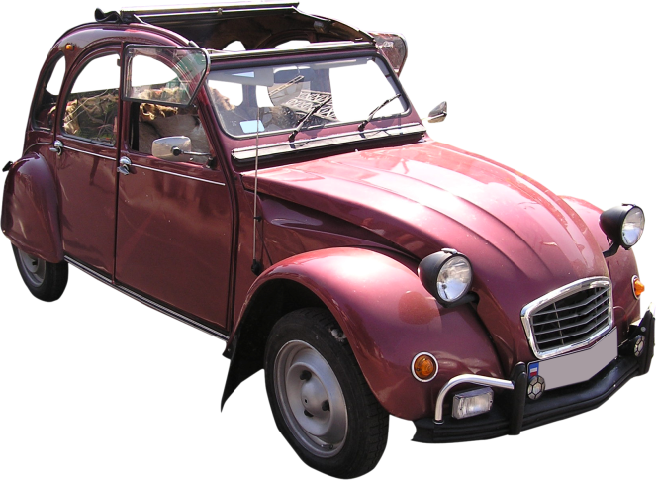
Транспорт
Отгадай предмет по названию его частей:
Кабина, кузов, руль, дверцы.
Палуба, каюта, якорь, корма, нос.
Крылья, кабина, хвост, мотор.
Колёса, руль, рама, педали.

Slide 5
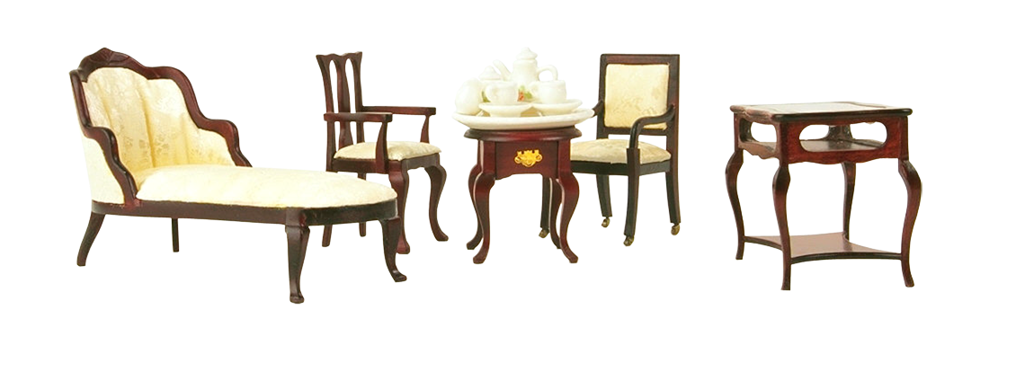
мебель
Что с чем и с кем «дружит»?
Дети должны дать полный ответ.
Стул дружит с кроваткой или тетрадкой?
Стол дружит с тестом или креслом?
Шкаф дружит с полкой или иголкой?
Кресло дружит с диваном или Иваном?
Сервант дружит с кушеткой или конфеткой?
Табурет дружит со стулом или мулом?
Кровать дружит с полкой или метёлкой?
Диван дружит с табуретом или каретой?

Slide 6
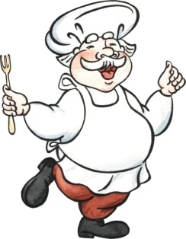
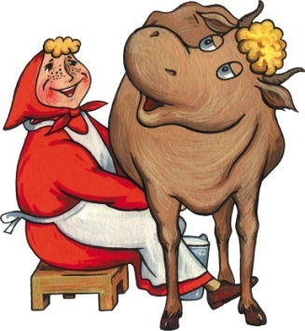
профессии
Исправь ошибку:
Повар лечит, а врач готовит.
Маляр рисует, а художник красит.
Лётчик ездит, а шофёр летает.
Парикмахер учит, а учитель подстригает.
Продавец подметает, а дворник взвешивает продукты.
Доярка строит, а каменщик доит корову.
Сапожник тушит пожар, а пожарный шьёт обувь.
Садовник строгает доски, а плотник поливает цветы.
Кондуктор ставит градусник, а медсестра продаёт билет
Кондитер носит письма, а почтальон печёт пирожные.

Slide 7
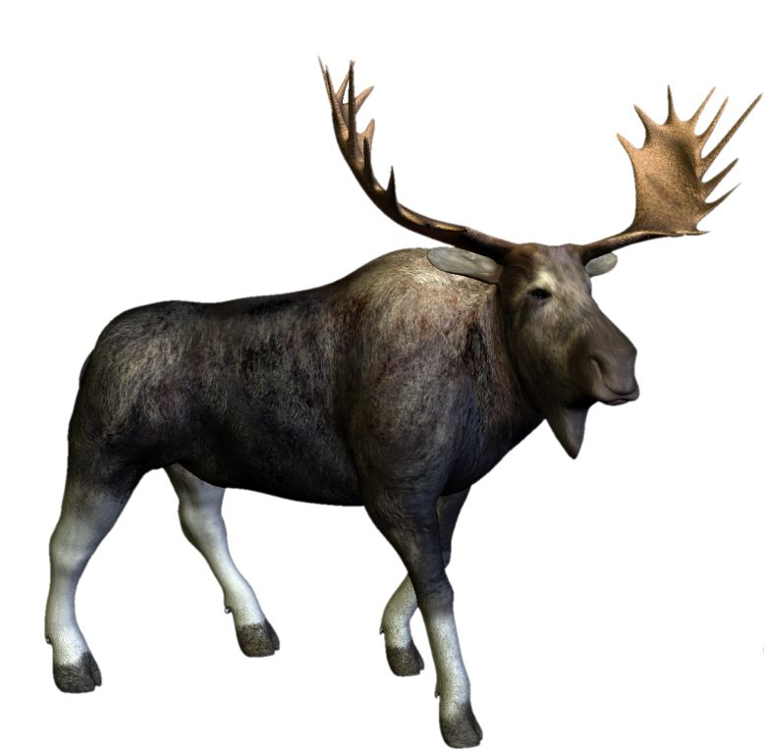
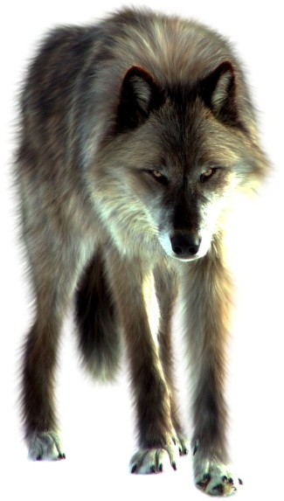
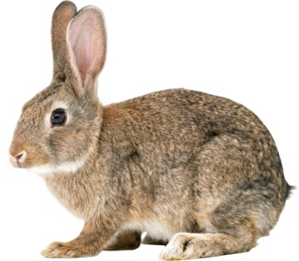
Дикие животные
Объясни, почему так не может быть, исправь предложения.
Медведь живет в дупле.
Заяц охотится за волком.
Лось долбит клювом кору на дереве.
Белка спит в берлоге всю зиму.
Волк на зиму зарывается в листья.
Ёжик гонится по снегу за лисой.

Slide 8
Времена года
Осень:
«Что лишнее?»
Птицы улетели на юг.
Расцвёл подснежник.
Пожелтели листья на
деревьях.
Идёт уборка урожая.
Весна:
Составь предложения с союзом «потому что»
Почему тает снег?
Почему бегут ручьи?
Почему журчат ручьи?
Почему набухают почки?
Почему прилетают птицы?
Почему появляются насекомые?

Slide 9
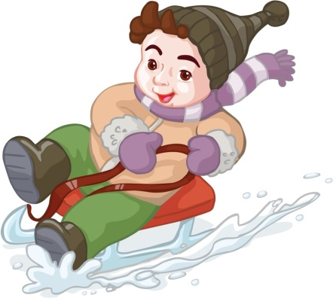
зима
«Подбери красивые слова»
Помоги мне сочинить небольшой рассказ о зиме. Подбери для рассказа красивые слова. Закончи предложения.
Пришла зима (какая?) …
С неба падают снежинки (какие?) …
На ветках деревьев лежит иней (какой?)…
Около дома намело сугробы (какие?) …
Речка скована льдом (каким?) …
На окнах узоры (какие?) …
Во дворе сделана горка (какая?) …
Люди одеты в одежду (какую?) …
По улице метет метель (какая?) …
А теперь вспомни красивые слова, которые ты подбирал, и снова составь предложения.
Пришла… С неба… Речка… На окнах …
Люди одеты… По улице метёт… Во дворе сделана …
Около дома намело … На ветках деревьев лежит …

Slide 10
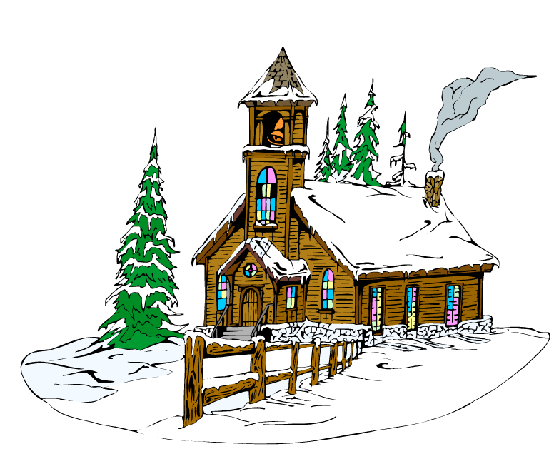
Письмо друзьям
Света решила написать письмо своим друзьям, живущим на юге. Они не знают, что такое зима. Помоги Свете подобрать нужные слова.
Приходит долгожданная (что?) …
Часто идёт (что?) …
Дует студёный (что?) …
Воет холодная (что?) …
Крепчает (что?) …
По земле несётся белая (что?) …
Стали совсем короткими (что?) …
Длинными стали (что?) …
Кружатся красивые легкие (что?) …
На стёклах морозные (что?) …
На ветках снежные (что?) …
Везде стоят высокие (что?) …
Зябнут и голодают (кто?) …
На реке толстый и прочный (что?) …

Slide 11
Лето не зима
Закончи предложение.
Летом жарко, а зимой …
Летом дни длинные, а зимой …
Летом солнце горячее, а зимой …
Летом на земле трава, а зимой …
Летом на ветках деревьев листья, а зимой …
Летом птички сытые, а зимой …
Летом медведь ходит по лесу, а зимой …
Летом люди носят босоножки, сарафаны, а зимой…
Летом дети играют в песке, купаются в речке, а зимой…

Slide 12
Игры с мячом
- помогают заинтересовать детей;
- дают новые знания;
- развивают внимание и воображение;
- развивают общую и мелкую моторику;
- развивают ориентировку в пространстве.
Вид игр:
- Мяч бросаю – мебель (посуду, транспорт…) называю.
- Мяч передаю – деревья (птиц, насекомых…) назову.
- Мяч бросаю – не зевай, одним словом называй (корова, кролик, кошка – кто это? И т.д.)
Чья у зверя голова? Подскажи скорей слова
( у тигра – тигриная, у собаки – собачья и т.д.).
- Человеческие дети знают всех зверей на свете.
- Никогда мы не забудем, что умеют делать люди (по профессиям людей).
- мяч поймай – наоборот называй (слова – антонимы).
- Я знаю пять названий посуды (мебели, транспорта и т.д.).

Slide 13
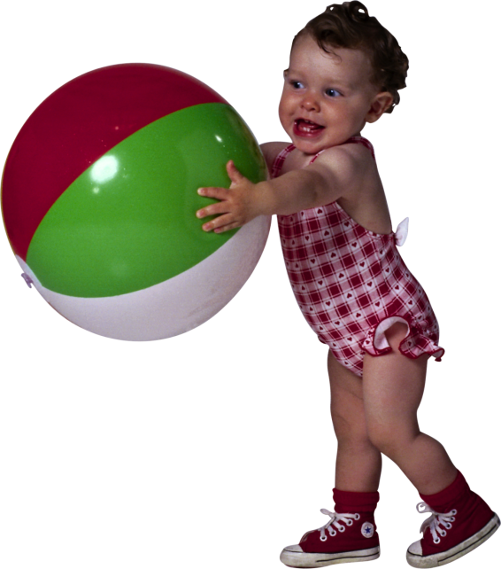
«Кто кем был?»
Мы, конечно, не забыли, кем ещё вчера вы были (бросать мяч ребенку и называть предмет или животное, а ребёнок, возвращая мяч, отвечает на вопрос, кем (чем) был раньше названный предмет)
Цыплёнок – яйцом, лошадь – жеребёнком, дуб – желудем, корова – телёнком, рыба – икринкой, яблоня – семечкой, хлеб – мукой, лягушка – головастиком, дуб – желудем, бабочка – гусеницей, велосипед – железом, шкаф – доской, рубашка – тканью, ботинки – кожей, дом – кирпичом и т.д.
«Кто кем будет?»
Цыпленок, мальчик, желудь, семечко, икринка, гусеница, мука, железо, кирпич, ткань и т.д. Может быть несколько вариантов ответа. Например, из яйца может быть птенец, крокодил, игуана, змея и даже яичница.

Slide 14
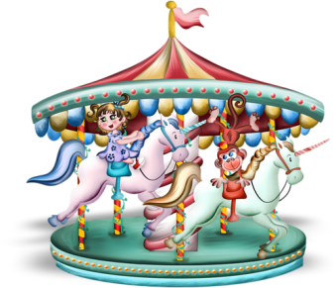
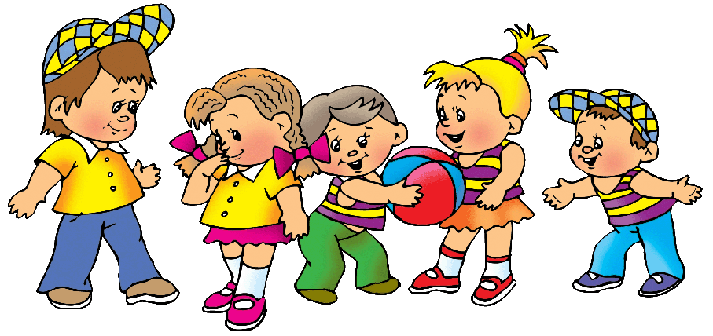
Подвижные игры
«Карусель» - закреплять умение составлять короткий рассказ-описание.
Два круга детей идут в разные стороны:
Карусель, закружись, а потом остановись,
Кто словечко угадает, в дружный круг к нам попадает.
Ребёнок загадывает описание предмета, кто угадывает, встает во внутренний круг.
«Покажи, отгадай и повтори»
Дети в кругу. Выбирается ведущий, он загадывает профессию (посуду, мебель), но её не называет, а показывает жестами. Кто первый отгадал, становится ведущим.
«Кто ловкий?»
дети делятся на команды, определяют, кто какую категорию будет собирать. По команде подходят по одному по очереди к столу с картинками (предметами) и берут только те, которые необходимы к его категории. Выигрывает команда, первая собравшая все предметы своей категории.

Slide 16
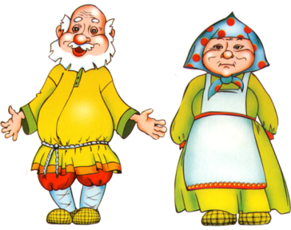
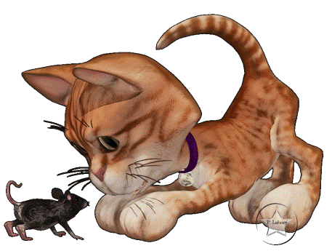
Кто из сказочных героев мог бы так о себе сказать?
1. Я решил путешествовать по свету и не знал, что путешествие может обернуться неприятностями. Я думал, что все вокруг такие же добрые, как баба и дед. Но оказалось, что в мире живут ещё и злые, и жестокие, и хитрые. И каждому хочется меня съесть…
2. Я всю жизнь боялась кошек. А эта пришла и мурлычет, скребётся: мол, помоги мне! Чем же я маленькая, серенькая могу помочь кошке? Только чувствую – не обманывает она меня. Выбежала в огород, вижу – и правда, моя помощь нужна!
3. Так и знал, что бедой кончится! Уж больно ветхий я и старый. Сколько лет в поле стою! Мечтал я, конечно, чтобы кто-нибудь во мне поселился да пожил. Но не так же много народу! Они влезали, влезали, влезали внутрь, я не выдержал и рухнул!
4. Ну и хвост у этой мышки! Ни с ладонью бабы, ни с кулаком деда не сравнить. И надо же было этой мышке выбежать в самый неподходящий момент.., махнула хвостиком – и я разбилось!

Slide 17
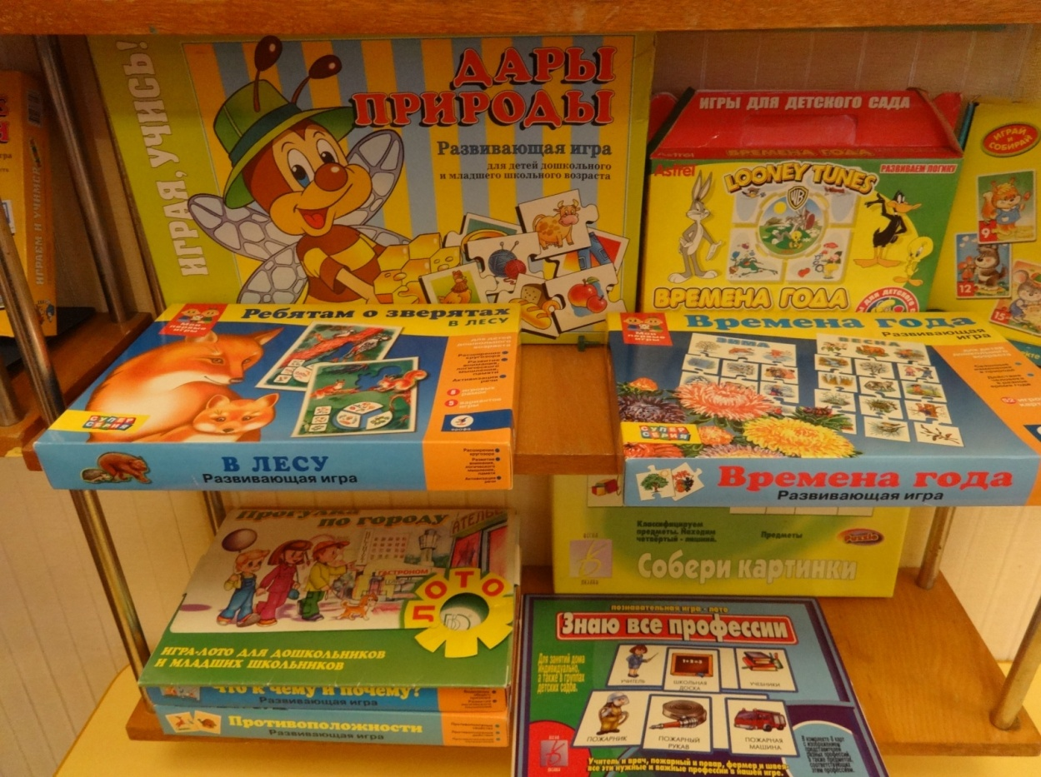
Подготовительная группа

Slide 18
Старшая группа

Slide 19
Средняя группа

Slide 20
2-ая младшая группа

Slide 21
1-ая младшая группа

Slide 22
Ясельная группа

Slide 23
Всем спасибо
за внимание!

